Slide 1


Slide 2

國中教育會考考什麼
考科 | 命題依據
國 文 | 「十二年國民基本教育課程綱要」 語文領域-國語文/第四學習階段/學習表現及學習內容
英 語 | 「十二年國民基本教育課程綱要」 語文領域-英語文/第四學習階段/學習表現及學習內容 (最基本之1,200字詞參見課綱附錄五：表一)
數 學 | 「十二年國民基本教育課程綱要」 數學領域/第四學習階段/學習表現及學習內容
社 會 | 「十二年國民基本教育課程綱要」 社會領域/第四學習階段/學習表現及學習內容
自 然 | 「十二年國民基本教育課程綱要」 自然科學領域/第四學習階段/學習表現及學習內容
寫作測驗 | 「十二年國民基本教育課程綱要」 語文領域-國語文/第四學習階段/學習表現及學習內容
能經由紙筆測驗評量的
2

Slide 3
入闈前版本檢核作業
決定測驗目的
採購各出版社
部審通過之教材
建立雙向細目表
選用適當的題型
考綱不考本：
無論使用哪一版本教材，只要能融會貫通，並習得能力，皆足以作答國中教育會考試題。
建置
教材知識檢索庫
根據命題原則
設計試題
版本檢核：逐題比對題庫試題與各版本教材內容
試題修整與審訂
進行預試
試題不符合
版本檢核
試題符合
版本檢核
分析試題特徵
進入題庫
設定停用：當年無法自題庫選出
有機會從題庫中抽選出來，成為當年度會考試題
闈內組正式題本
3

Slide 4
國中教育會考何時考
114年5月17日（六） |  | 114年5月18日（日）
%08:20- 08:30 | 考試說明 | %08:20- 08:30 | 考試說明
%08:30-%09:40 | 社 會 | %08:30-%09:40 | 自 然
09:40- 10:20 | 休息 | 09:40- 10:20 | 休息
%10:20- 10:30 | 考試說明 | %10:20- 10:30 | 考試說明
%10:30-%11:50 | 數 學 | %10:30-%11:30 | 英語（閱讀）
11:50- 13:40 | 午休 | 11:30- 12:00 | 休息
%13:40- 13:50 | 考試說明 | %12:00- 12:05 | 考試說明
%13:50-%15:00 | 國 文 | %12:05-%12:30 | 英語（聽力）
15:00- 15:40 | 休息
%15:40- 15:50 | 考試說明
%15:50-%16:40 | 寫作測驗
本表若與114年教育會考簡章內容不符，
概以各考區試務會正式發行簡章為準。
4

Slide 5
國中教育會考怎麼考
考試科目 |  | 題型 | 題數 | 考試時間
國 文 |  | 4選1 | 38～46題 | 70分鐘
英語 | 閱讀 | 4選1 | 40～45題 | 60分鐘
 | 聽力 | 3選1 | 20～30題 | 25分鐘
數 學 |  | 4選1 | 23～28題 | 80分鐘
 |  | 非選擇題 | 2題
社 會 |  | 4選1 | 50～60題 | 70分鐘
自 然 |  | 4選1 | 45～55題 | 70分鐘
寫作測驗 |  | 引導寫作 | 1題 | 50分鐘
5

Slide 6

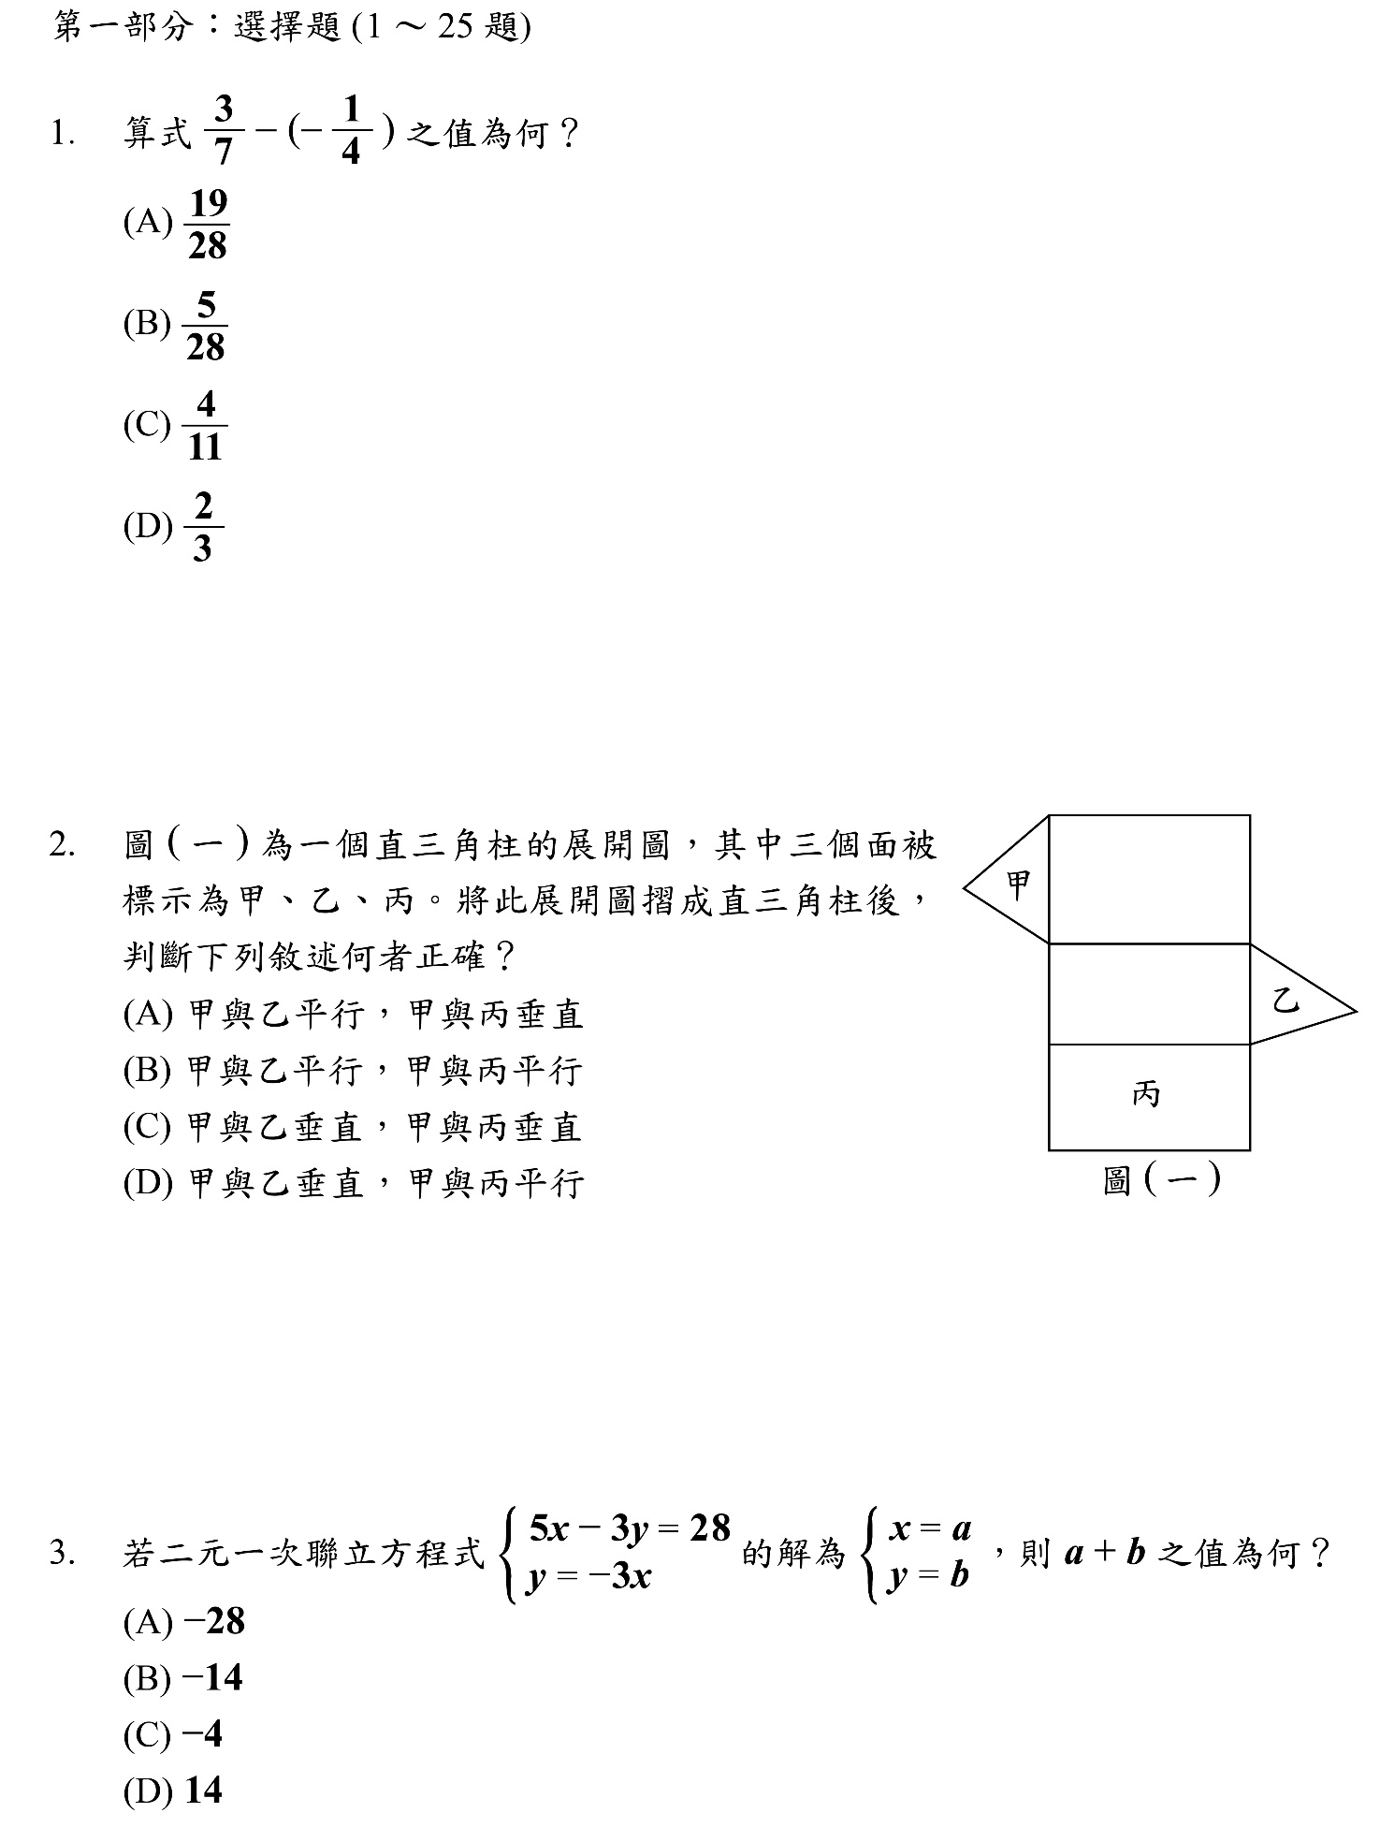
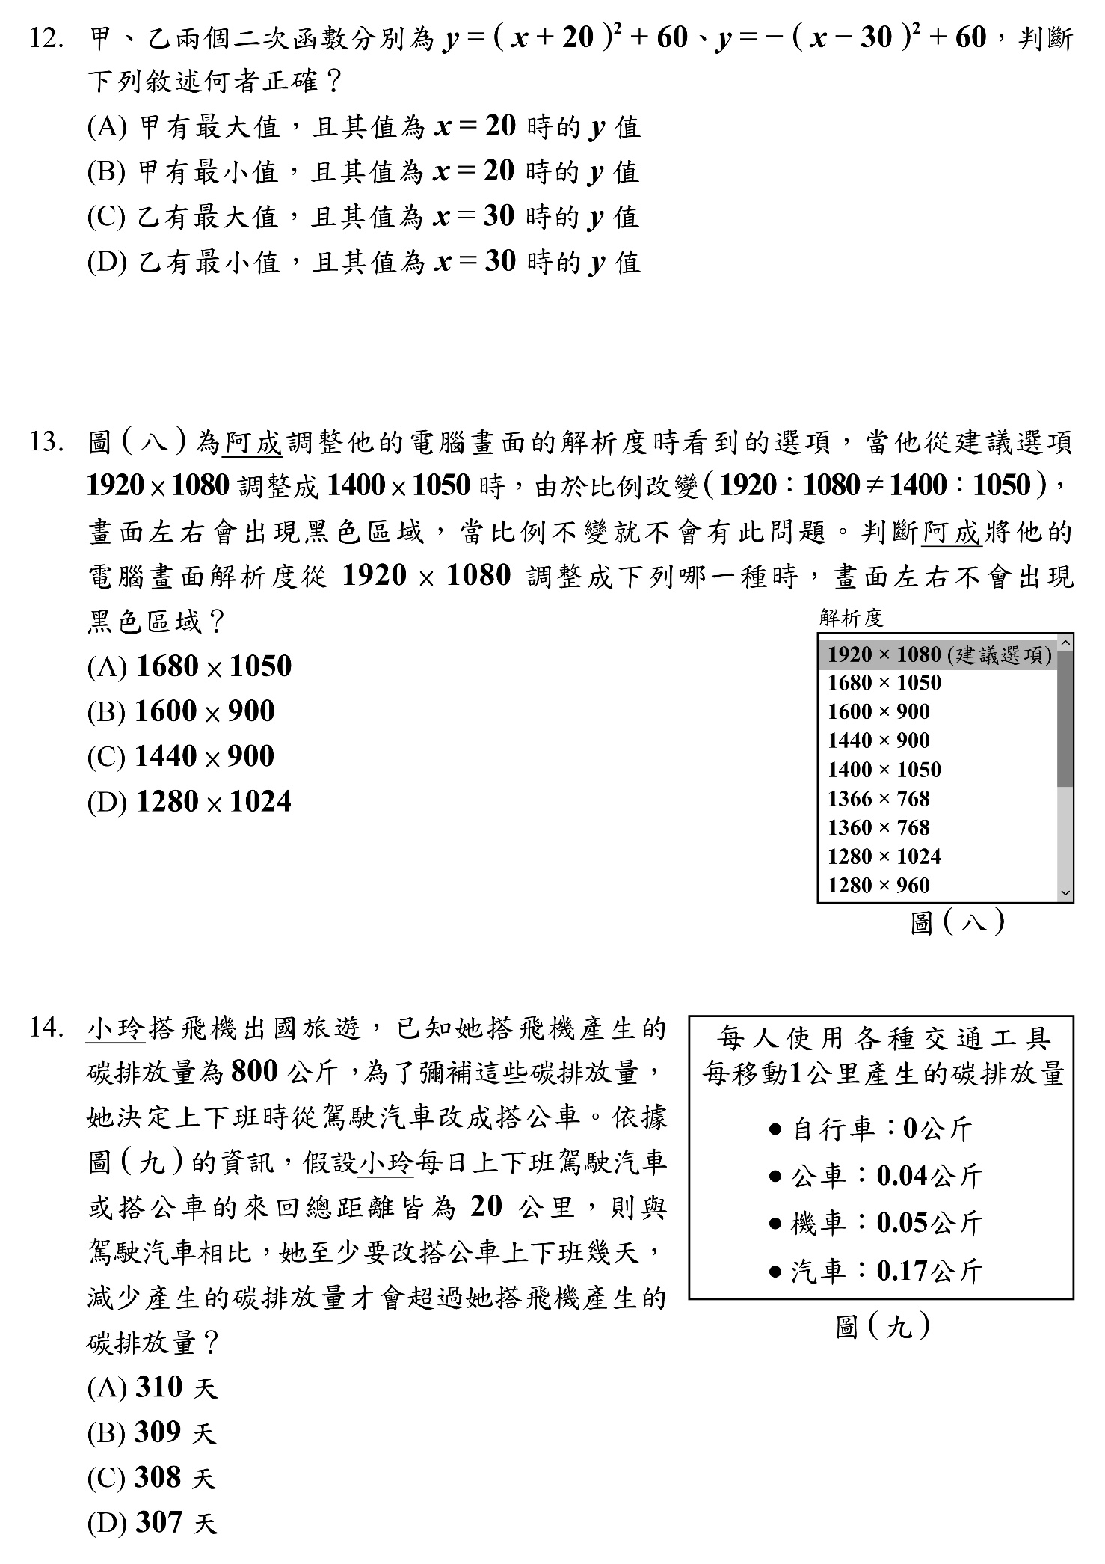
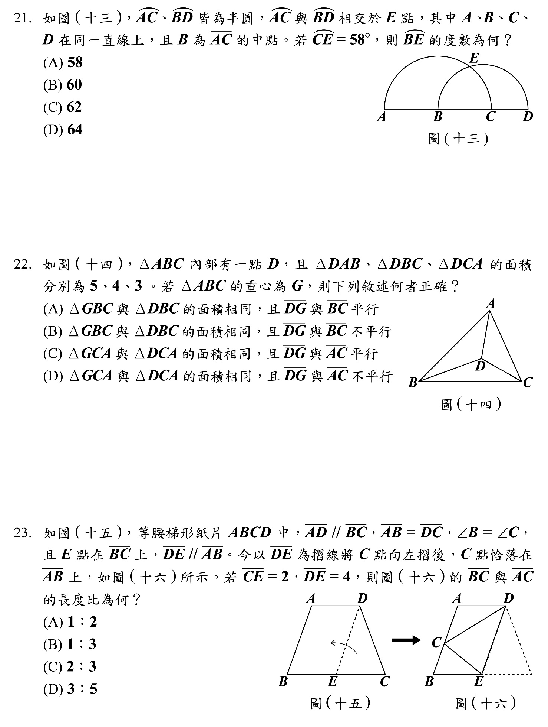


測驗目的與學力等級
測驗目的：瞭解學生學習表現。
測驗結果：透過試題設計，將學習表現區分為三等級。
待加強
基礎
精熟
試題難度：易
試題難度：中
試題難度：難
難度「難易適中」，各科平均通過率為五成至六成。(英聽為七成至七成五)
6

Slide 7
試題研發方向與特色
素材內容多元
文本形式多元
評量能力多元
適度選用生活化、跨領域或課綱所列議題之相關素材。
以文字訊息為主，統計表格、圖像資訊為輔。
呼應十二年國教課綱各領域核心素養具體內涵與學習表現。
7

Slide 8
試題研發方向與特色
評量能力多元
學科基本能力
統整應用能力
科學探究能力
維持一定比例的基本題。掌握學科基本知識。
引導學生重視跨章節、跨科別、跨領域的學習。
引導學生重視學習過程中的觀察與實驗。
邏輯推論能力
溝通表達能力
閱讀理解能力
圖表轉譯能力
具備理解情境全貌，並做獨立思考與分析的知能。
理解及使用語言、文字、數理等符號表達與溝通。
理解形式多元的文本。
8

Slide 9
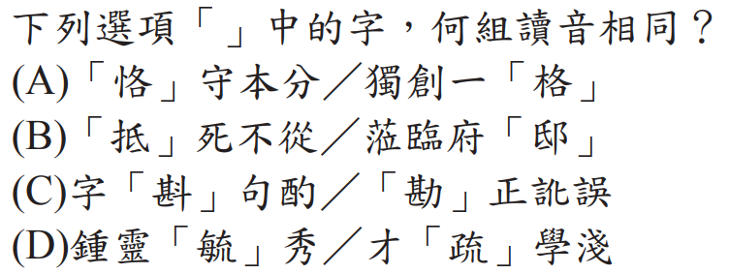

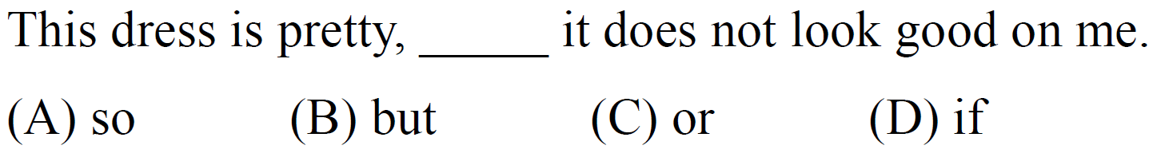
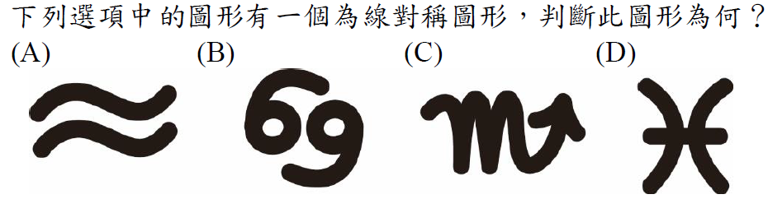
各科基本能力題示例
9

Slide 10
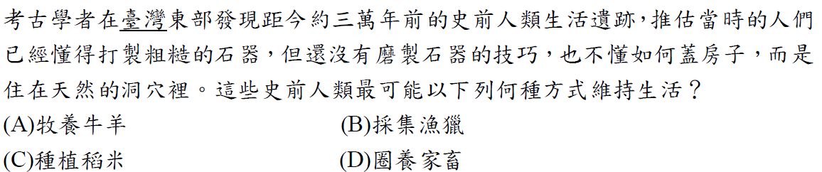
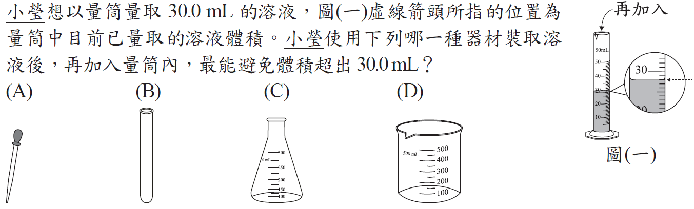
各科基本能力題示例
相對簡單的情境，或是學生熟悉的情境。
記憶或理解學科重要知識。
10

Slide 11
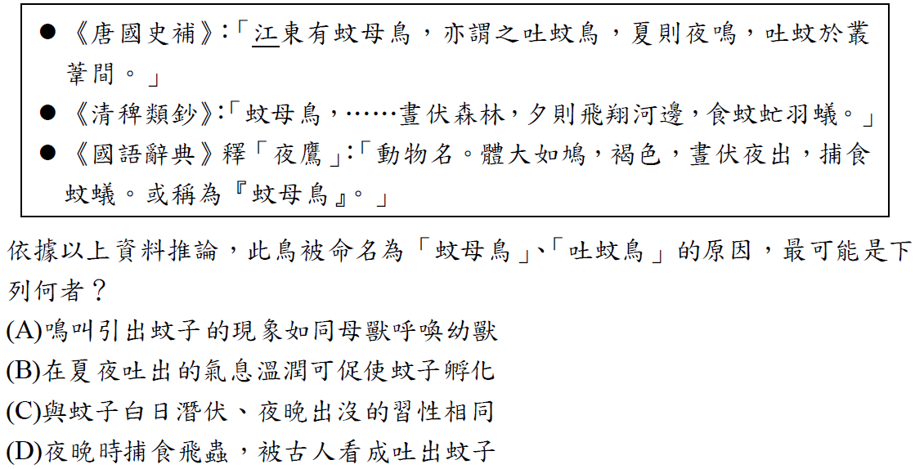
國文科示例
國文科評量內容包含常用字的形音義、詞語的理解與使用、基本的語文常識、句段篇章的理解與賞析、文本的統整與應用。
本題除評量學生是否能理解句意，也評量統整文本訊息與推論的能力。
11

Slide 12
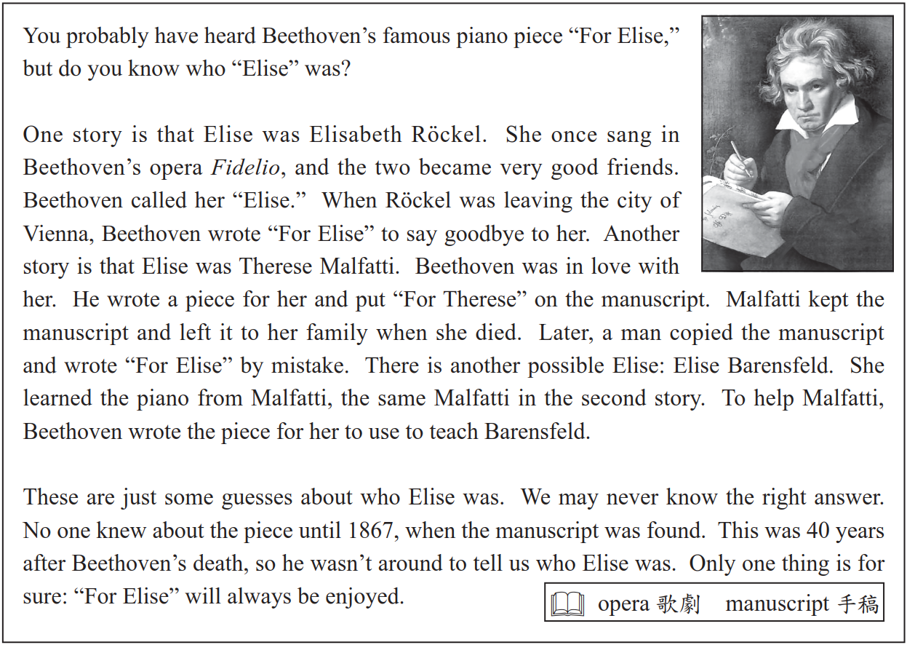

英語科(閱讀)示例
英語閱讀的單題評量字彙、語意、語法，題組評量篇章理解。
選文中使用超出學生學習範圍的單字，會提供小字典幫助理解。
12

Slide 13
英語科(閱讀)示例
What do the three stories in the reading all talk about?
(A) Who Beethoven’s true love was.
(B) Who played “For Elise” the best.
(C) How “For Elise” became popular.
(D) Why Beethoven wrote “For Elise.”
本題組的文本跨領域取材，為藝術領域的主題，討論名曲「給愛麗絲」的創作由來。
本子題評量學生是否能統整文意，反映核心素養系統性理解與推演的能力。
13

Slide 14
英語科(聽力)說明
聽力試題分三部分，每一部分正式播放試題前，會先播放作答說明。
辨識句意：單句&圖表
基本問答：簡易對話
言談理解：評量短文及對話的細節、推論、主旨
每道聽力試題播音兩次，兩次播音之間停頓數秒。
語音檔製作原則：以標準美式發音及接近真實的正常速度錄製，速度及發音方式與國中聽力教材一致。
14

Slide 15

英語科(聽力)示例
試題語音播放
Attention, please! Attention, please! There’s an earthquake happening right now. Everyone hide under your desk. Stay on your knees and hold on to your head with your arms and hands. Be careful! Things may drop from above. Keep quiet and do not come out until your teachers tell you to.
Question: What does the man tell the students to do?
題本中文字
(A) To keep themselves safe.
(B) To help move their desks.
(C) To do exercises with their teachers.
本題評量學生是否能辨識公共廣播的主旨。
學生需從語音的內容判斷此說明的主要內容為地震逃生保命要訣。
15

Slide 16
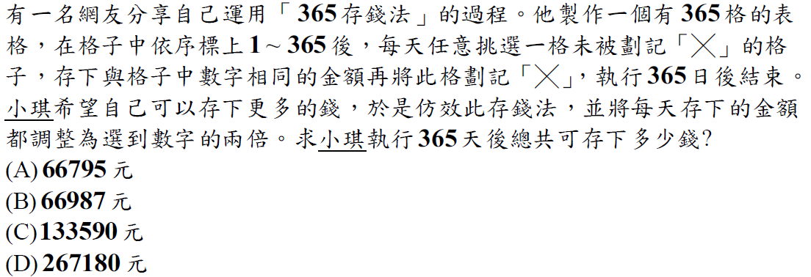
數學科(選擇題)示例
數學科試題除了評量學生數與量、空間與形狀、坐標幾何、代數、函數、資料與不確定性等基本的數學概念，也會評量學生是否能將數學應用在生活情境中解決問題。
包含選擇題與非選擇題，選擇題除單題外，也有題組形式的試題。
本題評量學生是否理解等差級數的求和公式，並能運用到日常生活的情境解決問題。
16

Slide 17
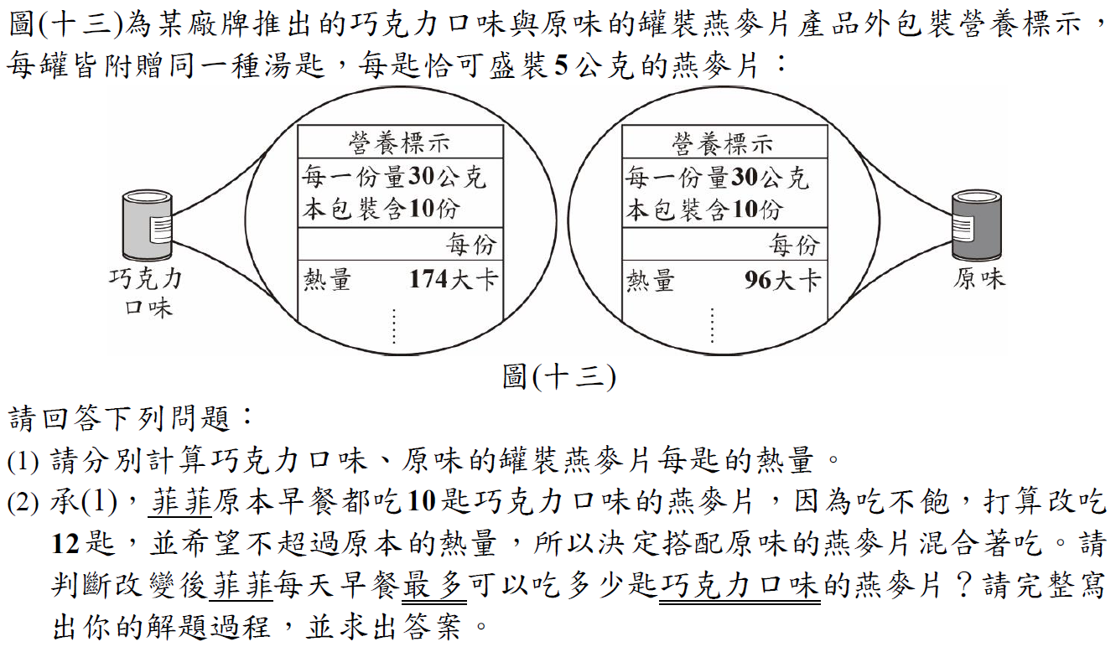
數學科(非選擇題)示例
本題評量學生理解並應用生活情境中的數值關係分析與解決問題的能力。
17

Slide 18
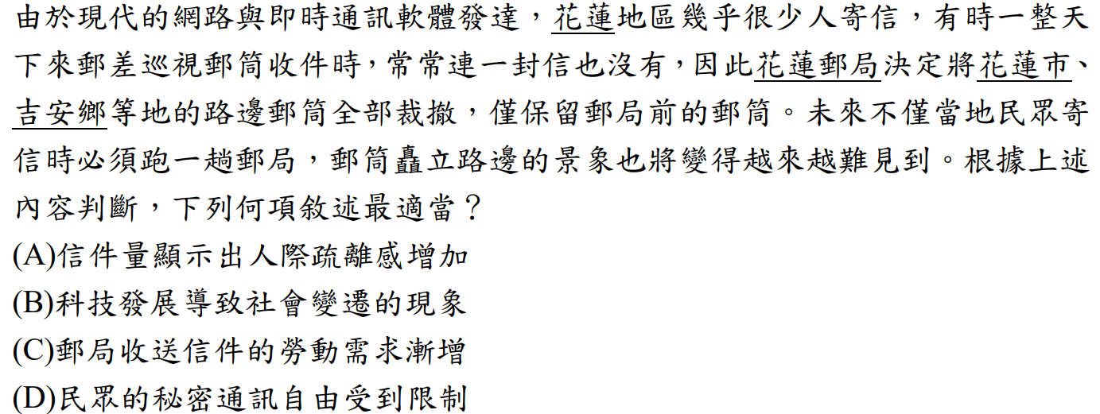
社會科示例
社會科題本有地理、歷史、公民三子科的試題，也有整合各子科內容的試題。部分試題以新聞時事為素材，但作答的依據仍需回歸於課堂上所習得的社會科相關知識與能力。
本題透過日常可見的社會現象，引導學生覺察科技發展對於生活環境的影響。
18

Slide 19
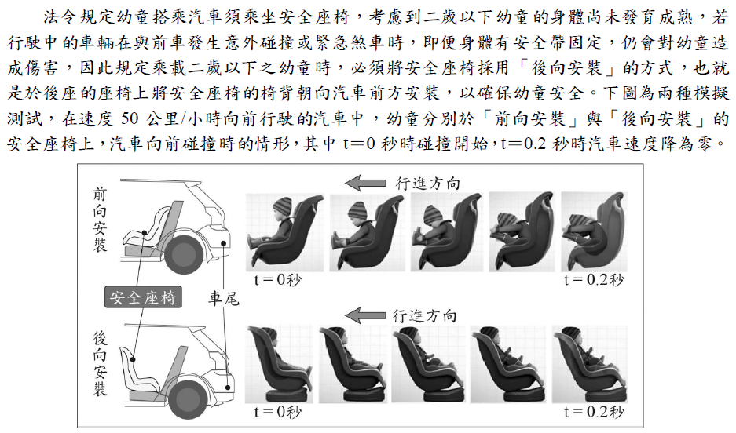
自然科示例
19

Slide 20
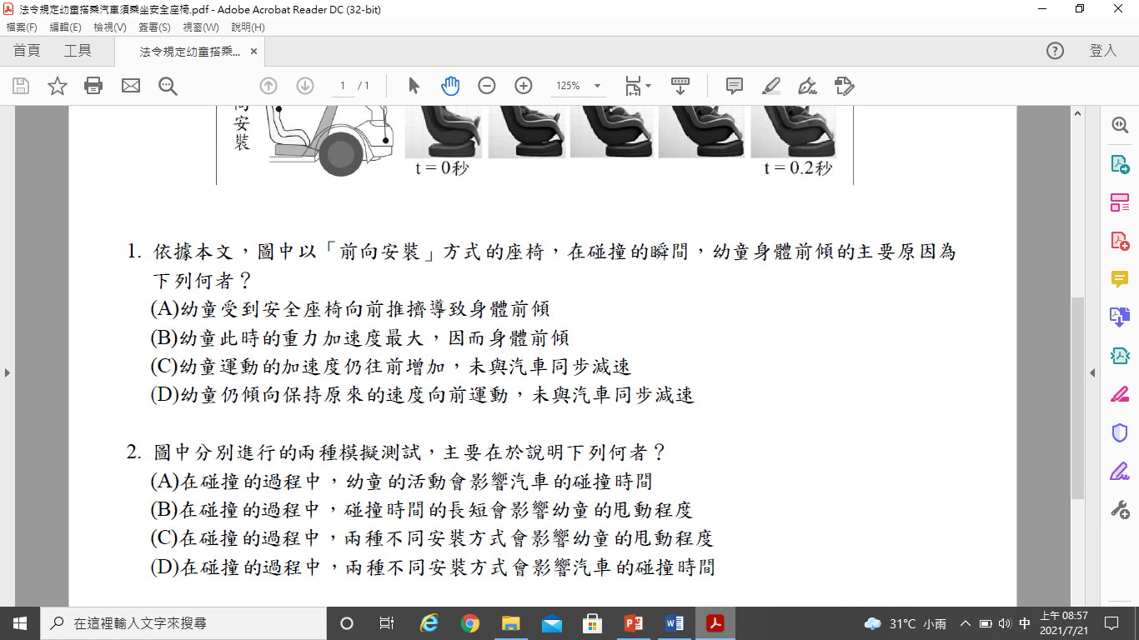
自然科示例
自然科包括生物、理化、地科，未來將強化科學探究(包含實驗) 以及整合學習內容的試題。
本題組結合課綱安全教育議題與學生生活經驗，評量學生應用科學知識於日常生活以及分析歸納科學(實驗)報告的能力。
20

Slide 21
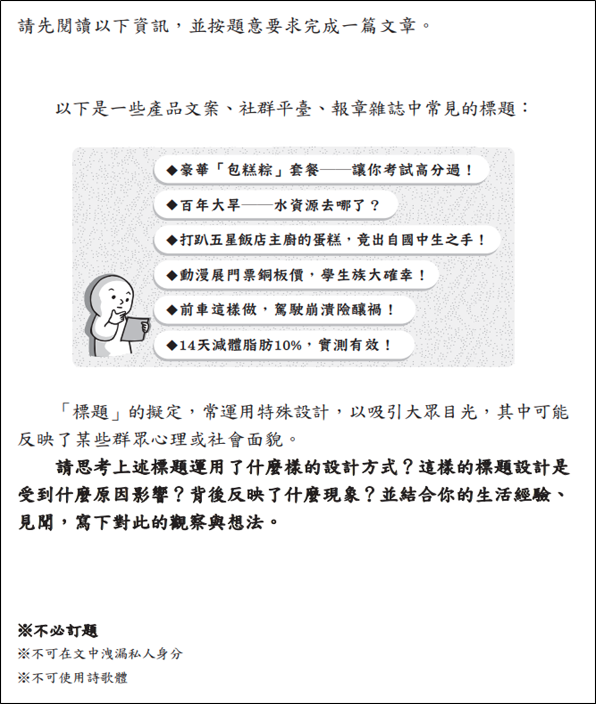
寫作測驗示例
試題可能以圖例、新聞報章、問卷調查等不同類型資訊做為引導素材；指示自訂題目、閱讀理解闡釋、續寫、書信應用等各類寫作任務。
保有過往的特色，同時更貼近公民所需的多元識讀能力，真實反映國語文學習運用於個人表達或人際溝通的成果。
21

Slide 22
國中教育會考評量方式
考綱不考本。
整體難度「難易適中」。
紙筆測驗：選擇題為主，非選擇題為輔。
試題包含學科基本能力題與情境題。
強化與生活情境之連結：真實情境會問的真實問題。
屬難度測驗，非速度測驗：考量閱讀負擔，確保應試者有充分作答的時間。
22

Slide 23


